Slide 1
樹搜尋、回溯 與 分支定界演算法
歧路亡羊、追本溯源 與 自我設限
國立中央大學
資訊工程學系
江振瑞 教授
Notes:
歧路亡羊
楊朱家的鄰居走失了一隻山羊，連忙召集全家老小去追尋，又請楊朱派他的家僮門人去幫忙。楊朱奇怪地問道：「咦，只走失了一隻羊，何須動員這樣多的人去追呢？」鄰居答道：「岔路太多了。」過了半天，去追羊的人都垂頭喪氣地回來了。楊朱問：「羊找到嗎？」鄰居答：「找不到啊！」楊朱又問：「去這麼多人，怎麼還會找不到呢？」鄰居回答：「這條大路有岔路，岔路上又有岔路，我們不知道羊跑上了哪條岔路，人再多也無濟於事。」楊朱聽完這番話，頓時戚然變容，半晌不說話，整日看不到笑容。
楊子之鄰人亡羊，既率其黨，又請楊子之豎追之。楊子曰：「嘻！亡一羊，何追者之眾？」鄰人曰：「多歧路。」既反，問：「獲羊乎？」曰：「亡之矣。」曰：「奚亡之？」曰：「歧路之中又歧焉，吾不知所之，所以反也。」楊子戚然變容，不言者移時，不笑者竟日。
《列子‧說符》
【今解】
大道因為岔路太多而走失山羊；工作和學習也會因為行業、學科太多而易使人們分心旁鶩，不得要領；一個問題也常因眾說紛紜，各執一端而難以明確。要之，一切事物都是很複雜的，如果我們沒有一個努力的方向和正確的思想，不是深入實際，具體分析，就會分不清現象和本質，辨不出主流和支流，因而在紛繁複雜的社會生活中迷失方向，誤入歧途。

Slide 2
4.1 樹搜尋演算法基本概念

Slide 3
樹搜尋解題策略
許多問題的尋找解答過程可以使用樹(tree)來表達，這類問題也都可以建構 出解答空間樹(solution space tree)。
要找到這些問題的解答，不管是可行解(feasible solution)或是最佳解(optimal solution)，就轉變成一個樹搜尋(tree search)問題。

Slide 4
(n²-1)-拼圖問題
(n²-1)-拼圖問題(puzzle problem):
給定一個n×n的方格(grid)(n≥3)，隨機挑選其中的(n²-1)個單格(cell)填入1到(n²-1)的數字，而留下一個空的單格，形成起始狀態，而空的單格可以由相鄰的上、下、左或右方單格移入其數字。(n²-1)-拼圖問題討論如何找出數字移入空格的方式，藉以達成某個指定的填入數字目標狀態。

Slide 5
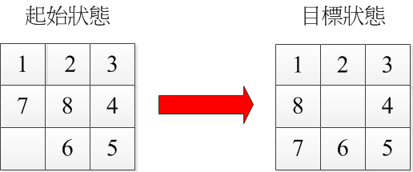
(n²-1)-拼圖問題範例
8-拼圖問題(8-puzzle problem)

Slide 6
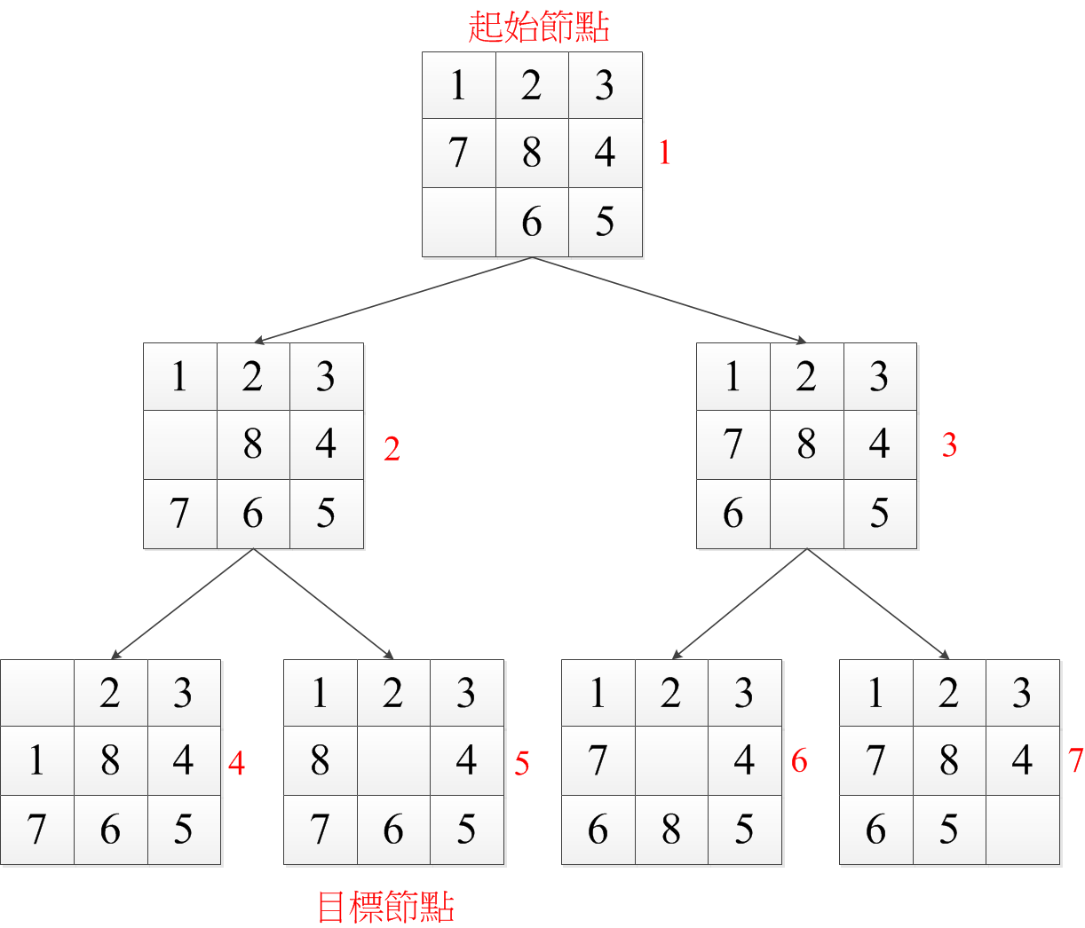
8-拼圖問題解答空間樹的一部份

Slide 7
樹搜尋演算法
有許多演算法可以拜訪(visit)與擴展(expand)一個解答空間樹，包括
廣度優先搜尋(width-first search)演算法
深度優先搜尋(depth-first search)演算法
登山搜尋(hill-climbing search)演算法
最佳優先搜尋(best-first search)演算法

Slide 8
4.2
廣度優先搜尋演算法

Slide 9
廣度優先搜尋演算法
廣度優先搜尋(Width-First Search, WFS)演算法，又稱為Breadth-First Search演算法，會先將樹中同一層的所有節點全部拜訪(或檢查)過之後，才拜訪(或檢查)下一層的節點。
可以使用佇列(queue)來實作。

Slide 10
廣度優先搜尋演算法(續)
Algorithm 廣度優先搜尋演算法
Input: 起始狀態(或起始節點)與目標狀態(或目標節點)
Output: 目標狀態(或目標節點)對應的解答
1: 設定起始節點為解答空間樹的根節點，標示根節點，並建立一個只包含啟始節點的佇列(queue)。
2: 拜訪並檢查佇列的第一個元素(節點)是否為目標節點(goal node)。若是，則輸出目標節點所對應的解答並停止。
3: 移除佇列中的第一個節點。若此節點可以擴展(expand)出未標示過的子節點，則標示這些節點，並將其加入佇列的尾端。
4: 若佇列為空，則回報無解答並停止。否則，跳至步驟2繼續執行。

Slide 11
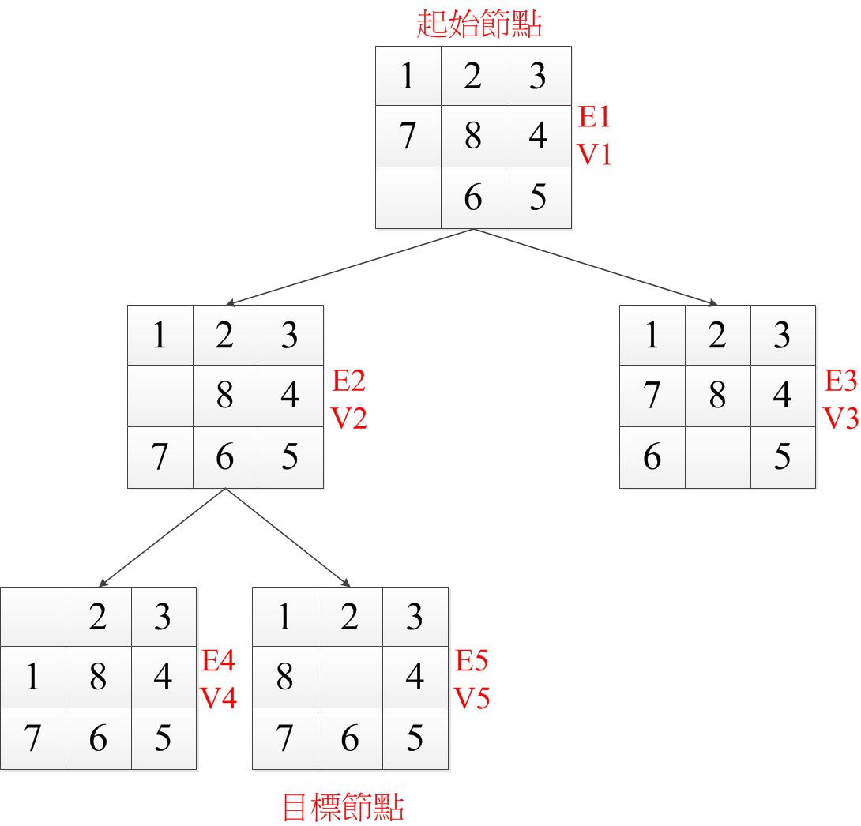
使用廣度優先搜尋演算法 解決8-拼圖問題

Slide 12
4.3
深度優先搜尋演算法

Slide 13
深度優先搜尋演算法
深度優先搜尋(Depth-First Search, DFS)演算法總是先拜訪最深的節點(deepest node)。
可以使用堆疊(stack)來實作.

Slide 14
深度優先搜尋演算法(續)
Algorithm 深度優先搜尋演算法
Input: 起始狀態(或起始節點)與目標狀態(或目標節點)
Output: 目標狀態(或目標節點)對應的解答
1: 設定起始節點為解答空間樹的根節點， 標示根節點，並建立一個只包含啟始節點的堆疊(stack)。
2: 拜訪並檢查堆疊頂端的元素(節點)是否為目標節點(goal node)。若是，則輸出目標節點所對應的解答並停止。
3: 移除堆疊頂端的節點。若此節點可以擴展(expand)出未標示過的子節點，則標示這些節點，並將其一一加入堆疊的頂端。
4: 若堆疊為空，則回報無解答並停止。否則，跳至步驟2繼續執行。

Slide 15
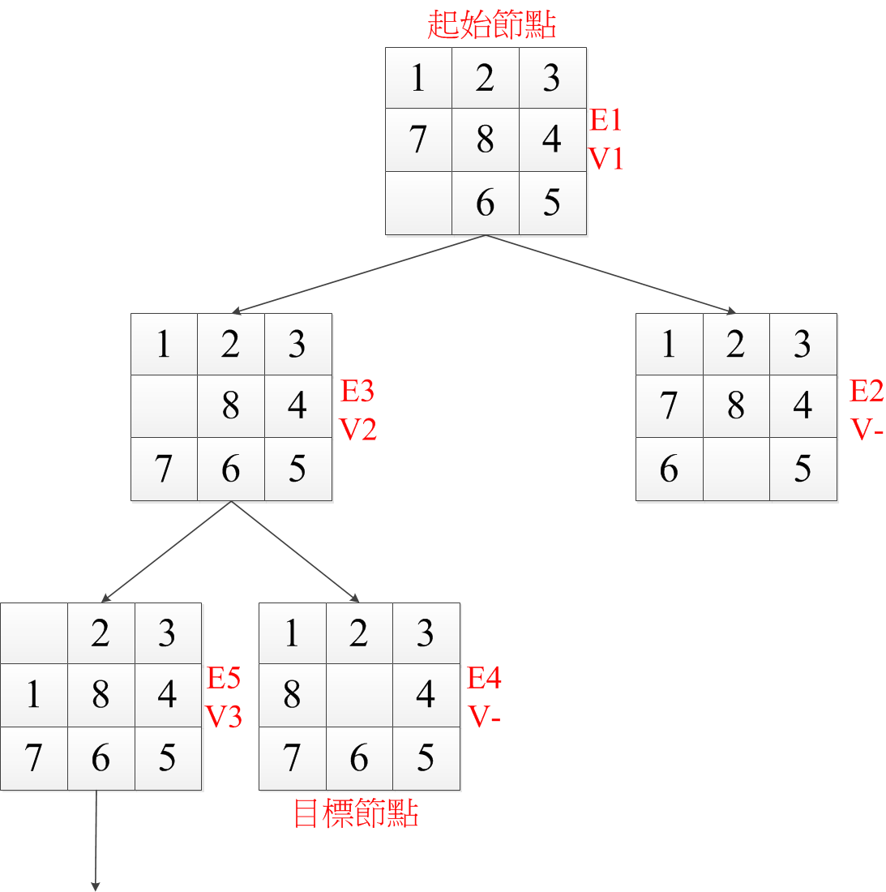
使用深度優先搜尋演算法 解決8-拼圖問題

Slide 16
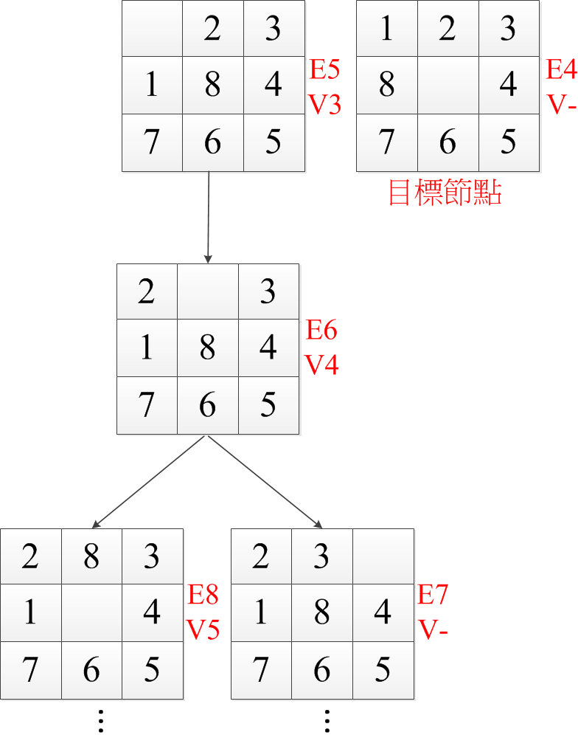
使用深度優先搜尋演算法 解決8-拼圖問題(續)
Notes:
V- 代表拜訪次序未確定

Slide 17
4.4
登山搜尋演算法

Slide 18
登山搜尋演算法
登山搜尋(hill-climbing search)演算法為深度優先搜尋演算法的變形
利用堆疊(stack)並配合評估函數(evaluation function)計算節點對應的優先順序或到達目標節點的預估成本，以便優先拜訪子節點中最佳的節點。
不同的問題需要制定不同的評估函數

Slide 19
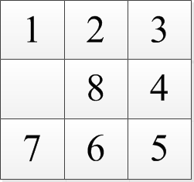
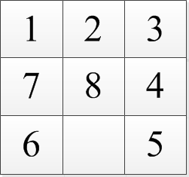
登山搜尋演算法(續)
以8-拼圖問題為例說明如何制定評估函數:
8-拼圖問題之評估函數定義: 填入的數字與目標狀態所指定數字不同的單格總數。
範例:
評估函數值為2
評估函數值為4

Slide 20
登山搜尋演算法(續)
Algorithm 登山搜尋演算法
Input: 起始狀態(或起始節點)與目標狀態(或目標節點)
Output: 目標狀態(或目標節點)對應的解答
1: 設定起始節點為解答空間樹的根節點，標示根節點，並建立一個只包含啟始節點的堆疊(stack)。
2: 拜訪並檢查堆疊頂端的元素(節點)是否為目標節點(goal node)。若是，則輸出目標節點所對應的解答並停止。
3: 移除堆疊頂端的節點。若此節點可以擴展(expand)出未標示過的子節點，則標示這些節點，並根據由評估函數所計算的優先順序將其一一加入堆疊的頂端，優先順序低的先加入。
4: 若堆疊為空，則回報無解答並停止。否則，跳至步驟2繼續執行。

Slide 21
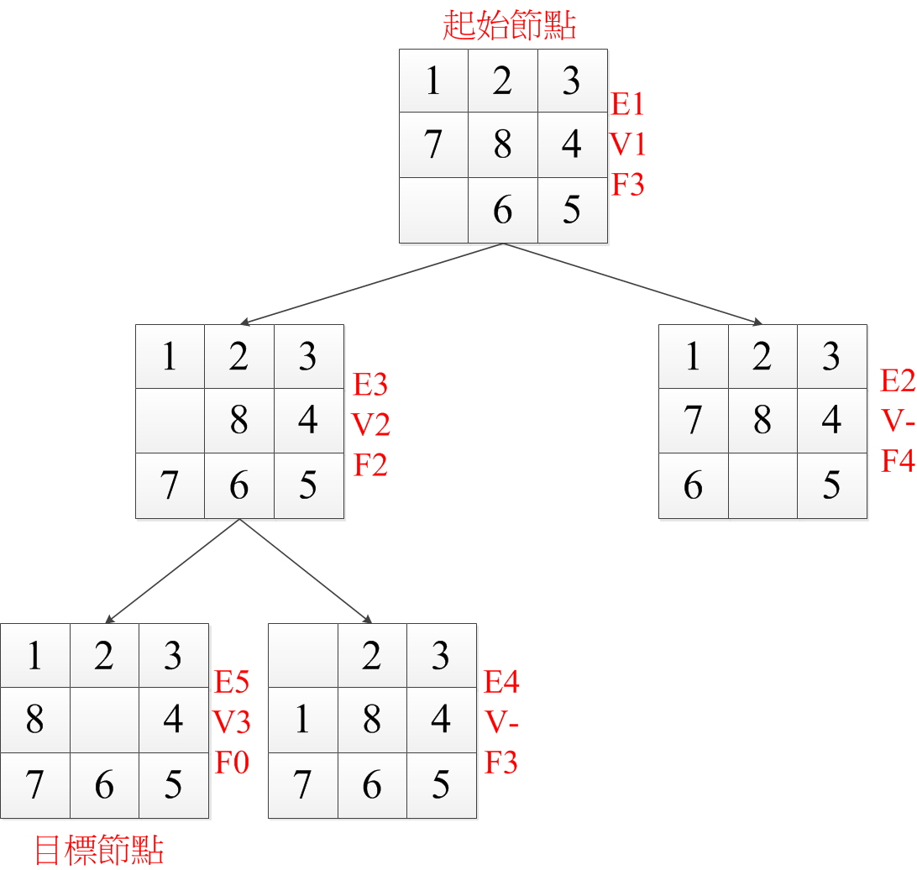
使用登山搜尋演算法 解決8-拼圖問題

Slide 22
4.5
最佳優先搜尋演算法

Slide 23
最佳優先搜尋演算法
最佳優先搜尋(Best-Frist Search, BFS)演算法結合深度優先搜尋演算法與廣度優先搜尋演算法。
從所有已被擴展出的節點中選出評估函數(evaluation function)估計為優先順序最高的節點進行拜訪。
相對於僅具有區域(也就是僅限於某分支)最佳觀點的登山搜尋演算法，最佳優先搜尋演算法具有全域最佳的觀點。
可以使用堆積(heap)來實作。

Slide 24
最佳優先搜尋演算法(續)
Algorithm最佳優先搜尋演算法
Input: 起始狀態(或起始節點)與目標狀態(或目標節點)
Output: 目標狀態(或目標節點)對應的解答
1: 設定起始節點為解答空間樹的根節點，標示根節點，並建立一個只包含啟始節點一個元素的堆積(heap)。
2: 拜訪並檢查堆積中優先順序最高的元素(節點)是否為目標節點(goal node)。若是，則輸出目標節點所對應的解答並停止。
3: 移除堆積優先順序最高的節點。若此節點可以擴展(expand)出未標示過的子節點，則標示這些節點，並根據由評估函數所計算的優先順序將其一一加入堆積中。
4: 若堆積為空，則回報無解答並停止。否則，跳至步驟2繼續執行。

Slide 25
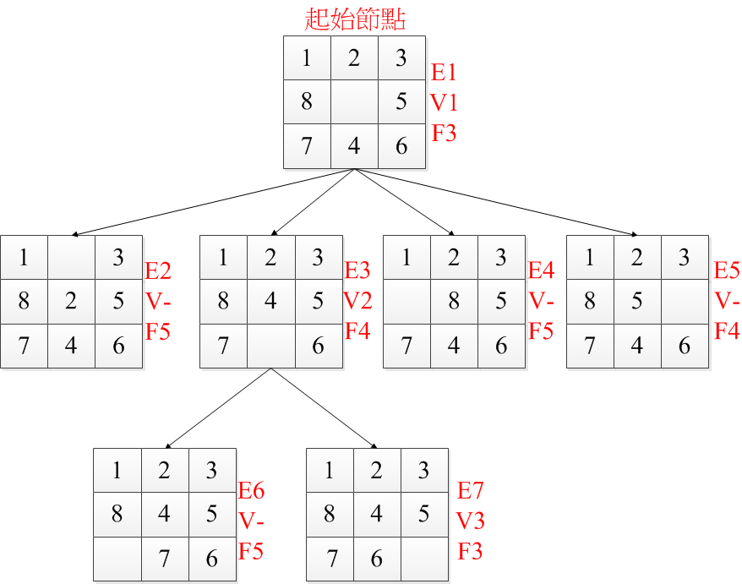
使用最佳優先搜尋演算法 解決8-拼圖問題

Slide 26
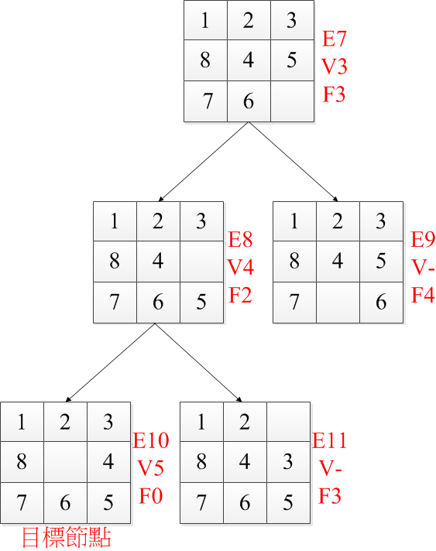
使用最佳優先搜尋演算法 解決8-拼圖問題(續)

Slide 27
適合用樹搜尋演算法解決的問題
(n²-1)-拼圖問題
子集合加總問題
漢米爾頓迴路問題
延伸: 旅行銷售員問題
比較: 歐拉迴路問題

Slide 28
4.6
子集合加總問題

Slide 29
子集合加總問題
子集合加總(sum of subset)問題定義: 給定一個整數集合S和一個整數m，問是否存在S的非空子集合T，使得子集合T中的整數總和為m。
子集合加總問題範例: 給定一個整數集合S={6, 5, 1, 3, 8}，回答是否存在S的非空子集合T，使得子集合T中的整數總和為10。

Slide 30
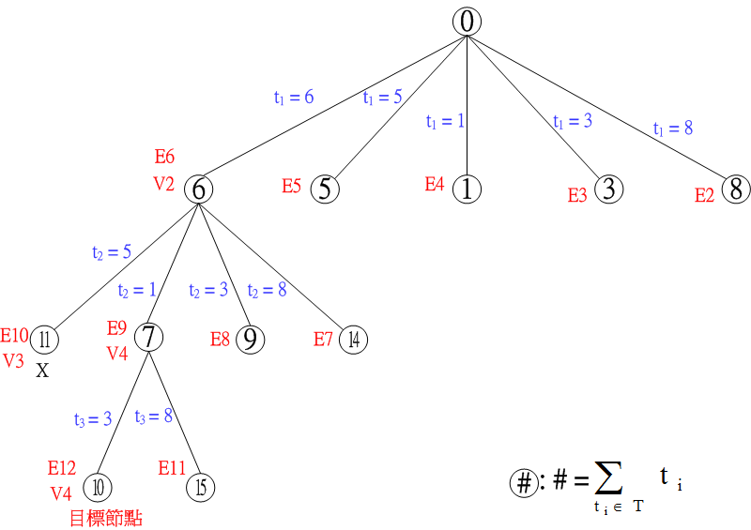
使用深度優先搜尋演算法 解決子集合加總問題
子集合加總問題:
給定一個整數集合S ={6, 5, 1, 3, 8} ，回答是否存在S的非空子集合T，使得子集合T中的整數總和為10。
右方為使用深度優先搜尋演算法解答上述子集合加總問題的解答空間樹

Slide 31
4.7
漢米爾頓迴路問題

Slide 32
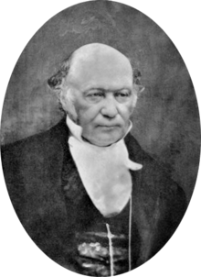

漢米爾頓
威廉‧漢米爾頓爵士(Sir William Rowan Hamilton) (1805年8月4日–1865年9月2日) 愛爾蘭物理學家、天文學家、數學家。
重新表述了牛頓力學，他的研究成果對量子力學的發展具有一定的影響。
1859年，漢米爾頓發明一種環遊世界的遊戲，他將正十二面體的二十個頂點分別標上倫敦、巴黎、北京、東京、華盛頓等二十個大都市的名稱，要求玩者從某個城市出發，沿著正十二面體的稜邊通過每一個城市恰好一次，最後回到出發的城市。這延伸出漢米爾頓迴路或漢米爾頓旅途問題。
Source: http://en.wikipedia.org/wiki/File:William_Rowan_Hamilton_portrait_oval_combined.png

Slide 33
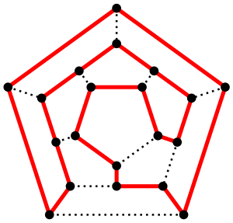
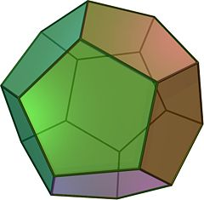
正十二面體與漢米爾頓迴路
漢米爾頓
正十二面體對應的平面圖(graph)及其中的漢米爾頓迴路
正十二面體
Source: http://en.wikipedia.org/wiki/File:POV-Ray-Dodecahedron.svg
Source: http://en.wikipedia.org/wiki/File:Hamiltonian_path.svg
Attribution: DTR
Creative Commons Attribution-Share Alike 3.0 Unported
Author:Christoph Sommer
Creative Commons Attribution-Share Alike 3.0 Unported

Slide 34
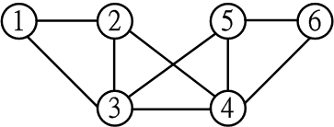
漢米爾頓迴路
一個無向圖(undirected graph)上的漢米爾頓迴路(Hamiltonian circuit)又稱為漢米爾頓循環(Hamiltonian cycle)或漢米爾頓旅途(Hamiltonian tour)，是一條由某個起始節點出發，經過每個節點恰好一次，且最後會回到起始節點的路徑(path)。
一個包含漢米爾頓迴路的無向圖稱為漢米爾頓圖(Hamiltonian graph)。
範例: 以下無向圖為漢米爾頓圖，因為此圖中具有漢米爾頓迴路

Slide 35
漢米爾頓迴路問題
漢米爾頓迴路(Hamiltonian circuit)問題定義:
決定一個無向圖之中是否存在漢米爾頓迴路的問題，稱為漢米爾頓迴路問題(Hamiltonian circuit problem)。這是是一個NPC問題，也就是非確定性多項式時間完全問題 (non-deterministic polynomial complete problem, NP-complete problem, NPC problem)。
我們在稍後的單元中再詳細介紹NPC問題。
Notes:
漢米爾頓迴路Hamiltonian circuit (cycle): 一條往返路徑，經過每個節點恰好一次，且最後會回到起始的節點。
決定圖的漢米爾頓迴路和路徑(paths)是否存在，稱為漢米爾頓路徑問題(the Hamiltonian path problem)，是 NP-complete問題。
CF:
歐拉路徑(鏈)Eulerian path (chain): 一條路徑，經過每條邊恰好一次。
歐拉迴圈Eulerian circuit: 一條往返路徑，經過每條邊恰好一次，且最後會回到起始的節點。
Euler:

Slide 36
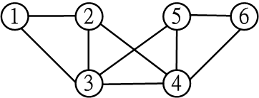
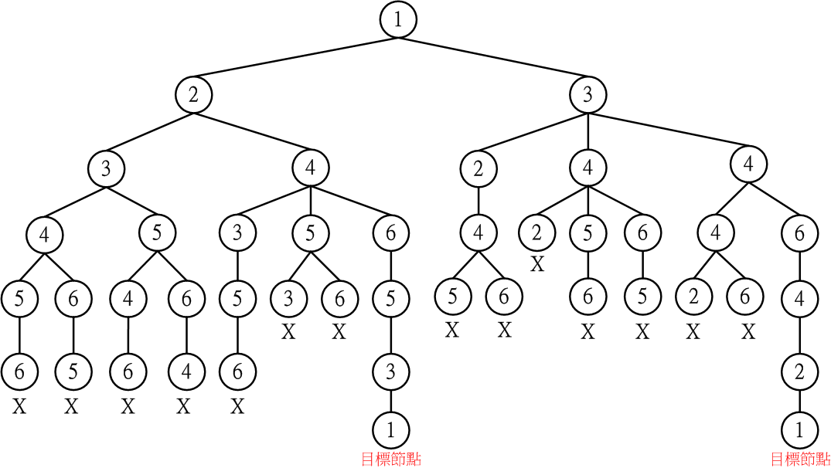
漢米爾頓迴路問題範例
給定的無向圖
解答左方給定的無向圖是否存在漢米爾頓迴路的解答空間樹

Slide 37
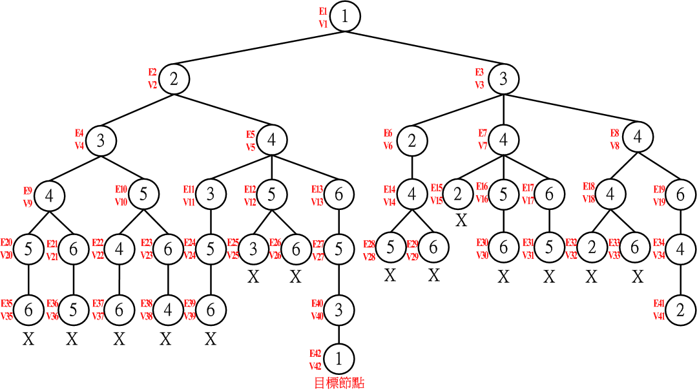
漢米爾頓迴路問題範例(續)
給定的無向圖
以廣度優先演算法 解答左方給定的無向圖是否存在漢米爾頓迴路的解答空間樹

Slide 38
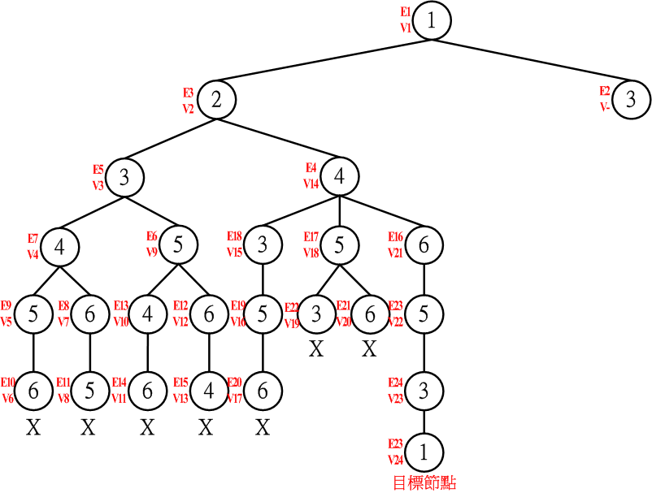
漢米爾頓迴路問題範例(續)
給定的無向圖
以深度優先演算法 解答左方給定的無向圖是否存在漢米爾頓迴路的解答空間樹

Slide 39
延伸: 旅行銷售員問題
旅行銷售員問題(Traveling Salesperson Problem, TSP):給定一個加權無向圖，求出其中邊加權總合最小或長度最短的漢米爾頓迴路(Hamiltonian circuit of the minimum length)。
TSP是一個是一個NP-hard問題，也就是非確定性多項式時間困難問題 (non-deterministic polynomial hard problem, NP-hard problem)。
我們在稍後的單元中再詳細介紹NP-hard問題。

Slide 40
比較: 歐拉迴路問題
歐拉路徑(Eulerian path)或歐拉鏈(Eulerian chain): 無向圖上的一條路徑，經過每個邊恰好一次。
歐拉迴路(Eulerian circuit): 一個無向圖上經過每個邊恰好一次的迴路。
歐拉路徑問題:找出無向圖上歐拉路徑的問題，是一個P問題，也就是多項式時間(polynomial problem)問題。
歐拉迴路問題:找出無向圖上歐拉迴路的問題，是一個P問題。
我們在稍後的單元中再介紹P問題。

Slide 41
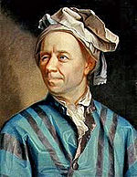

歐拉
李昂哈德‧ 歐拉（Leonhard Euler，1707年4月15日－1783年9月18日）是一位瑞士數學家和物理學家。
1736: 解決柯尼斯堡七橋問題(一筆畫問題)，是最早運用圖論(graph theory)和拓撲學(topology)的典範。(F−E+V=2)
歐拉函數φ(n): 小於並n且與n互質的自然數的個數。(與RSA公鑰密碼演算法有關)
歐拉公式:
歐拉恆等式:
歐拉-馬歇羅尼常數
Source: http://en.wikipedia.org/wiki/File:Leonhard_Euler.jpg

Slide 42
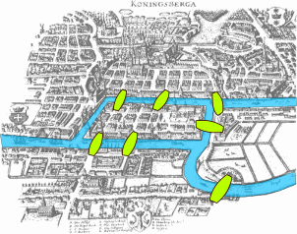
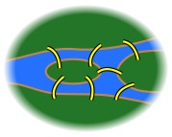
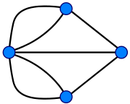
相關: 柯尼斯堡七橋問題
1735年時東普魯士柯尼斯堡(今日俄羅斯加里寧格勒)市區跨越河的兩岸，河中心有兩個小島，小島與河的兩岸有七條橋連接。在所有橋都只能走一遍的前提下，如何才能把這個地方所有的橋都走遍？
Author: Bogdan Giuşcă
Creative Commons Attribution-Share Alike 3.0 Unported
Source:http://en.wikipedia.org/wiki/File:7_bridges.svg
Source:http://en.wikipedia.org/wiki/File:K%C3%B6nigsberg_graph.svg
Source:http://en.wikipedia.org/wiki/File:Konigsberg_bridges.png

Slide 43

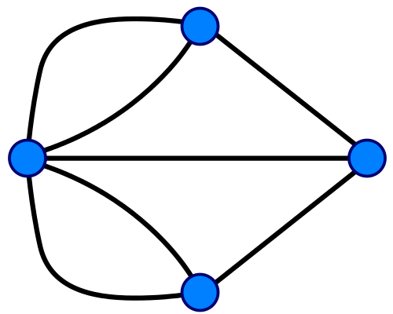

相關: 一筆畫問題
如何能筆尖不離紙，一筆(不經過重複線段)畫出給定的圖形?
範例:
Source: http://commons.wikimedia.org/wiki/File:Chuan2.JPG
Source:http://en.wikipedia.org/wiki/File:K%C3%B6nigsberg_graph.svg
Notes:
http://zh.wikipedia.org/wiki/%E4%B8%80%E7%AC%94%E7%94%BB%E9%97%AE%E9%A2%98#mediaviewer/File:Chuan2.JPG
http://zh.wikipedia.org/wiki/%E4%B8%80%E7%AC%94%E7%94%BB%E9%97%AE%E9%A2%98#mediaviewer/File:K%C3%B6nigsberg_graph.svg

Slide 44
4.8
回溯演算法

Slide 45
回溯演算法
回溯(backtracking)演算法與深度優先搜尋演算法概念類似，但稍有不同:
深度優先搜尋演算法在解空間樹上搭配使用堆疊以搜尋可行解。在找到可行解之前會以深度優先的方式遍訪每一個未拜訪過的節點，直到某一分支已經沒有未拜訪問過的節點，才退回該分支的父節點(分岔點)，同樣以深度優先的方式遍訪其他分支的節點。
回溯演算法雖然在邏輯上隱含地用到解空間樹，但是在思維上不一定提及解空間樹，有時會以遞迴的方式來實現，以一個個的選擇(choice)來找出可行解。在進行選擇的時候，可以先選擇較可能有好結果的部份(與hill climbing概念類似)，或是提早判斷死端(dead end)(也就是確定不會產生可行解的狀態)的出現以提早進行回溯退回先前的選擇分岔點。

Slide 46
回溯演算法範例: 八后問題
八后問題(eight queen problem): 如何在一個8×8的西洋棋棋盤(check board)上放置8個不會互相攻擊的皇后棋子。
皇后棋子可以從上、下、左、右、左上、左下、右上、右下等八個方向攻擊對方的棋子。因此，一個皇后棋子延伸出去的上、下、左、右、左上、左下、右上、右下的八個方向上都不能有其他皇后棋子。
由數學家Franz Nauck於1850年提出，大數學家高斯(Gauss)曾猜測此問題共有96個解，但後來經過證明，實際上只有92個形式解，而本質解(即去掉由某一個解經旋轉或反射後得到的解)只有12個。

Slide 47
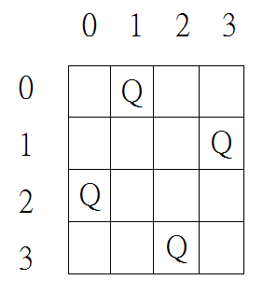
回溯演算法範例: 八后問題(續)
一個4×4的西洋棋棋盤(check board) 4個不會互相攻擊皇后棋子的位置:

Slide 48
回溯演算法範例: 八后問題(續)
Algorithm PutQueen(i, n)
Input：整數i、整數n //i(0≤i≤n-1)表示目前正放置編號為i(第i+1個)的皇后棋子
Output：n個皇后棋子在n×n棋盤上不互相攻擊之位置
//編號為i的皇后棋子必定在第i列，因此我們只使用一維陣列q來記錄皇后棋子位置
j←0 //j代表行(column)編號, 0≤j≤n-1
while j < n do
if i列j行可放置皇后棋子 then
q[i]←j //編號為i的皇后放在第i列第j行上
if i＝n-1 then //n個皇后棋子均已放置妥當
列印n個皇后棋子的位置 //未繼續遞迴呼叫
else PutQueen(i+1, n) //遞迴呼叫(recursive call)，類似DFS
//此處代表印出後或遞迴呼叫後已return回來之處，以下執行j+1相當於在第i列進行回溯
j←j+1 //尋找下一個可能放置編號為i的皇后棋子的行位置
return //此處j已大於等於n，表示第i列已無適當位置可選，return則相當於回溯到第i-1列或結束(當i=0時)
*呼叫PutQueen(0, 8)即可解出八后問題

Slide 49
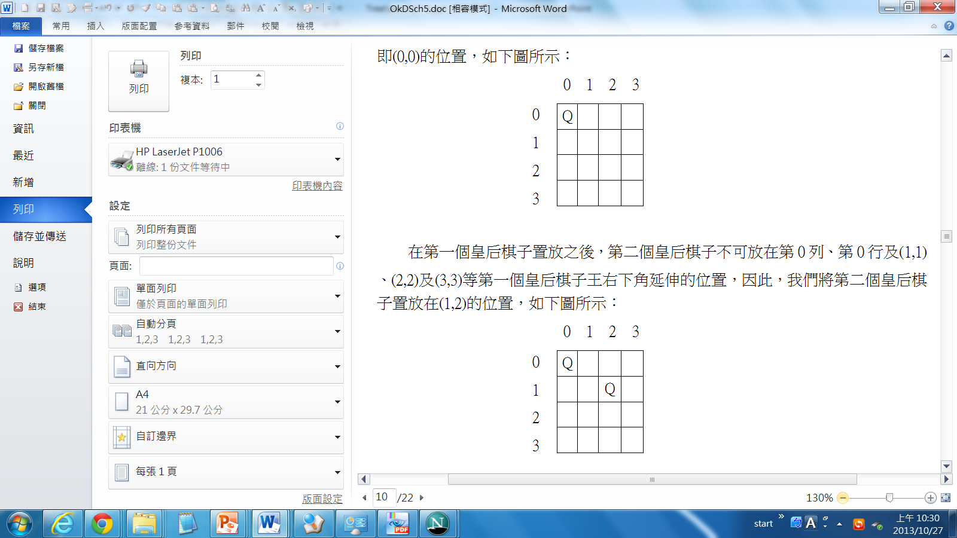
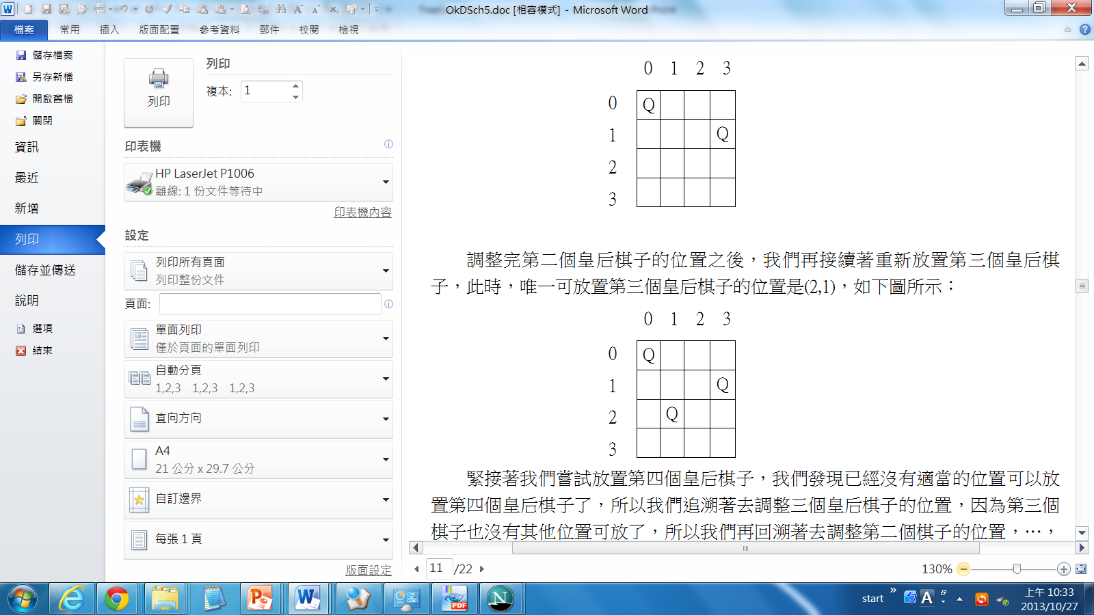
回溯演算法範例: 八后問題(續)
1
2
X
X
X
X
X
X
3
Backtracking
4
X
X
X

Slide 50
The End

